Slide 1
FINAL PROJECT EDA
Exploratory Data Analysis — Superstore Sales Dataset
Simulasi Industri Junior Data Analyst | Topik 4: Exploratory Data Analysis (EDA) | Minggu 6-7
Notes:
Selamat datang di presentasi Final Project EDA. Presentasi ini merangkum seluruh rangkaian analisis eksploratif data yang dilakukan sepanjang Minggu 6 dan 7 menggunakan dataset Sample - Superstore.

Slide 2
Gambaran Dataset
Sample - Superstore Dataset (Kaggle)
9.994
4 Tahun
793
1.850
Total Transaksi
Jan 2014 - Des 2017
Pelanggan Unik
Produk Unik
Kolom Utama
Mengapa Dataset Ini?
Order Date, Ship Date — informasi waktu transaksi
Region, State, City — informasi wilayah
Category, Sub-Category, Product Name — informasi produk
Segment (Consumer/Corporate/Home Office) — tipe pelanggan
Sales, Profit, Discount, Quantity — metrik transaksi
Dataset ini dipilih karena memiliki kolom wilayah (Region), kategori produk, segmen pelanggan, dan rentang waktu 4 tahun — memenuhi seluruh kebutuhan analisis EDA dari statistik dasar hingga tren, segmentasi, dan deteksi outlier.
Simulasi Industri Junior Data Analyst — Final Project EDA
2
Notes:
Dataset yang digunakan adalah Sample Superstore dari Kaggle, berisi 9.994 transaksi ritel selama 4 tahun (2014-2017), mencakup 793 pelanggan unik dan 1.850 produk unik. Dataset ini dipilih karena kelengkapan kolomnya - ada informasi wilayah, kategori, segmen pelanggan, dan rentang waktu yang panjang - sehingga cocok untuk seluruh rangkaian analisis EDA yang kita lakukan.

Slide 3
Statistik Deskriptif
Ringkasan statistik untuk variabel numerik utama
Variabel | Mean | Median | Std Dev | Min | Max
Sales ($) | 229.86 | 54.49 | 623.25 | 0.44 | 22,638.48
Profit ($) | 28.66 | 8.67 | 234.26 | -6,599.98 | 8,399.98
Discount | 0.16 | 0.20 | 0.21 | 0.00 | 0.80
Quantity | 3.79 | 3.00 | 2.23 | 1 | 14
Insight Cepat
Mean Sales ($229,86) jauh lebih tinggi dari median ($54,49) - distribusi condong ke kanan, mayoritas transaksi bernilai kecil, sedikit transaksi besar.
Profit minimum sangat negatif (-$6.599,98) mengindikasikan adanya order dengan kerugian ekstrem.
Rata-rata diskon 16%, tapi bisa mencapai 80% - ini akan dibahas di bagian outlier.
Simulasi Industri Junior Data Analyst — Final Project EDA
3
Notes:
Statistik deskriptif menunjukkan pola khas data ritel: mean Sales jauh lebih tinggi dari median, artinya distribusinya menceng ke kanan - ada sejumlah kecil transaksi bernilai sangat besar yang menaikkan rata-rata. Yang paling menarik adalah Profit minimum mencapai -$6.600, menandakan ada transaksi yang sangat merugikan, yang akan kita telusuri lebih lanjut di bagian outlier analysis.

Slide 4
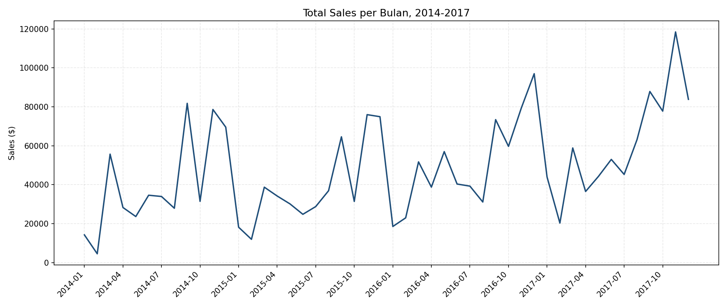
Visualisasi Utama: Tren Penjualan
Growth YoY
2015
-2.8%
2016
+29.5%
2017
+20.4%
Bulan Puncak
November ($352K)
Desember ($325K)
September ($308K)
Total penjualan tumbuh lebih dari 50% dari 2014 ke 2017.
Simulasi Industri Junior Data Analyst — Final Project EDA
4
Notes:
Grafik tren bulanan menunjukkan pola musiman yang berulang setiap tahun, dengan puncak selalu di kuartal keempat: November, Desember, dan September. Selain pola musiman, ada tren pertumbuhan tahunan yang jelas - setelah sedikit penurunan di 2015, penjualan tumbuh signifikan 29,5% di 2016 dan 20,4% di 2017.

Slide 5
Visualisasi Utama: Segmentasi
5 segmentasi dianalisis: Customer Segment, Product Category, Region, Ship Mode, dan Profitability Category.
Consumer (52%) dan wilayah West mendominasi penjualan & profit.
Central memiliki sales lebih tinggi dari South, tapi profit lebih rendah - indikasi masalah margin.
18,7% order (1.871 dari 9.994) bersifat loss-making, dengan rata-rata diskon 48,1%.
Simulasi Industri Junior Data Analyst — Final Project EDA
5
Notes:
Segmentasi dilakukan pada 5 dimensi: Customer Segment, Product Category, Region, Ship Mode, dan Profitability Category. Temuan utama: segmen Consumer dan wilayah West adalah kontributor terbesar. Yang menarik, wilayah Central punya sales lebih tinggi dari South tapi profitnya lebih rendah, menunjukkan masalah efisiensi. Hampir 19% dari seluruh order ternyata merugi, dengan rata-rata diskon yang jauh lebih tinggi.

Slide 6
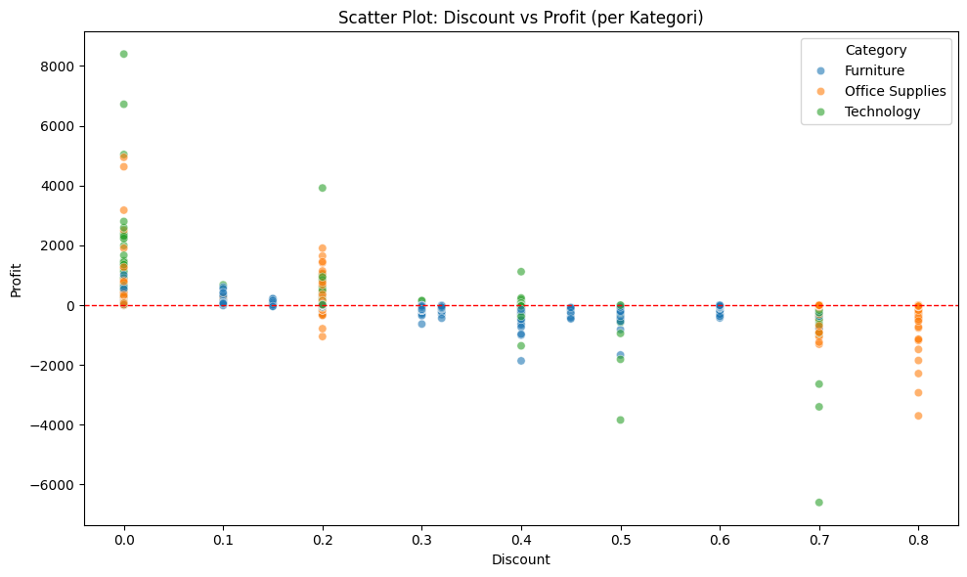
Visualisasi Utama: Outlier & Pola
Temuan Outlier
18,82% data Profit adalah outlier (metode IQR) - proporsi tertinggi dari 4 variabel yang diuji.
Order dengan diskon >= 50% jauh lebih sering menghasilkan Profit negatif.
9 dari 10 order kerugian terbesar memiliki diskon >= 70%, didominasi sub-kategori Machines & Binders.
Sales besar TIDAK menjamin Profit besar - Discount adalah faktor penentu utama.
Simulasi Industri Junior Data Analyst — Final Project EDA
6
Notes:
Analisis outlier menggunakan metode IQR menemukan bahwa variabel Profit memiliki proporsi outlier tertinggi, 18,82% dari seluruh data. Scatter plot Discount vs Profit menunjukkan pola yang sangat jelas: semakin besar diskon, semakin besar kemungkinan order tersebut merugi. Sembilan dari sepuluh order dengan kerugian terbesar memiliki diskon 70% ke atas.

Slide 7
Insight Penting
01
Pertumbuhan Konsisten
Penjualan tumbuh signifikan di 2016 (+29,5%) dan 2017 (+20,4%), dengan pola musiman kuat di kuartal 4 setiap tahun.
02
Diskon = Penyebab Utama Kerugian
Diskon di atas 50-70% adalah pendorong dominan di balik order-order dengan kerugian ekstrem, bukan volume atau nilai penjualan.
03
Ketimpangan Regional
Wilayah Central menghasilkan sales lebih tinggi dari South namun profit jauh lebih rendah - ada masalah efisiensi biaya di sana.
04
Konsentrasi Risiko Produk
Sub-kategori Machines dan Binders paling sering muncul dalam daftar order yang merugi paling besar.
Simulasi Industri Junior Data Analyst — Final Project EDA
7
Notes:
Empat insight kunci dari keseluruhan analisis: pertama, bisnis menunjukkan pertumbuhan yang konsisten dengan pola musiman yang jelas. Kedua, diskon besar adalah akar masalah utama order yang merugi. Ketiga, ada ketimpangan efisiensi antar wilayah, khususnya di Central. Keempat, risiko kerugian terkonsentrasi pada sub-kategori produk tertentu.

Slide 8
Permasalahan yang Ditemukan
Kebijakan diskon tidak terkontrol
1.871 order (18,7%) merugi, dengan rata-rata diskon 48,1% dibanding 8,1% pada order profitable.
Margin rendah di Region Central
Sales Central lebih tinggi dari South, tapi profit-nya justru lebih rendah - efisiensi biaya perlu dievaluasi.
Ketergantungan pada momentum musiman
Lonjakan besar hanya terjadi di Q4; bulan Januari-Februari secara konsisten jadi periode terlemah.
Sub-kategori berisiko tinggi
Machines dan Binders berulang kali menjadi sumber kerugian terbesar akibat diskon agresif.
Simulasi Industri Junior Data Analyst — Final Project EDA
8
Notes:
Empat permasalahan utama teridentifikasi: kebijakan diskon yang tidak terkontrol menjadi penyebab hampir seperlima order merugi; margin rendah di region Central; ketergantungan tinggi pada momentum musiman kuartal keempat; dan konsentrasi risiko kerugian pada sub-kategori produk tertentu seperti Machines dan Binders.

Slide 9
Peluang Bisnis
1
Optimalisasi Kebijakan Diskon
2
Persiapan Kapasitas Musiman
Menetapkan batas diskon rasional berpotensi menyelamatkan sebagian besar dari kerugian akibat 1.871 order loss-making.
Momentum kuat di Q4 (Sep-Des) bisa dimanfaatkan lebih maksimal dengan perencanaan stok & promosi yang matang.
3
Ekspansi Segmen Home Office
4
Perataan Penjualan Off-Season
Segmen dengan kontribusi terkecil namun tetap profitable - berpotensi jadi target pertumbuhan baru.
Promosi terarah di Januari-Februari dapat meratakan fluktuasi pendapatan sepanjang tahun.
Simulasi Industri Junior Data Analyst — Final Project EDA
9
Notes:
Dari permasalahan yang ditemukan, teridentifikasi empat peluang bisnis: optimalisasi kebijakan diskon, persiapan kapasitas untuk momentum musiman, ekspansi ke segmen Home Office yang masih kecil tapi profitable, dan strategi perataan penjualan di periode sepi seperti Januari-Februari.

Slide 10
Rekomendasi
Langkah-langkah tindak lanjut berbasis data
1
Terapkan batas maksimum diskon (di bawah 50%) khusus untuk sub-kategori berisiko tinggi seperti Machines dan Binders.
2
Audit biaya operasional di Region Central untuk memahami dan memperbaiki margin profit yang rendah.
3
Siapkan stok dan kapasitas operasional lebih besar menjelang kuartal 4 untuk mengoptimalkan momentum musiman.
4
Bangun sistem approval otomatis yang menandai (flag) order dengan diskon di atas 50% sebelum disetujui.
5
Rancang kampanye promosi khusus di Januari-Februari untuk meratakan fluktuasi penjualan sepanjang tahun.
Simulasi Industri Junior Data Analyst — Final Project EDA
10
Notes:
Berdasarkan seluruh analisis, ada lima rekomendasi konkret: pertama, batasi diskon maksimum untuk produk berisiko tinggi. Kedua, audit biaya operasional di region Central. Ketiga, siapkan kapasitas untuk momentum musiman kuartal empat. Keempat, bangun sistem approval otomatis untuk diskon besar. Kelima, rancang promosi khusus di periode sepi penjualan.

Slide 11
Terima Kasih
Diskusi & Pertanyaan
Simulasi Industri Junior Data Analyst — Final Project EDA
11
Notes:
Terima kasih atas perhatiannya. Saya siap menerima pertanyaan atau diskusi lebih lanjut mengenai analisis ini.

